Slide 1

CORAZÓN EN MODO CUARESMA
¡ PON PASIÓN BRO !

Slide 2
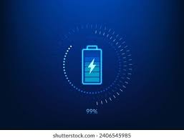

Slide 3


LA NOTIFICACIÓN

Slide 4
DESACTIVA LO TÓXICO
Señor, reinicia nuestro corazón

Slide 5
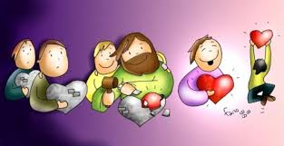
LECTURA DEL PROFETA
JOEL
""Rasgad los corazones, no las vestiduras...”

Slide 6
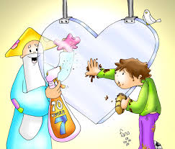
Salmo
"Misericordia, Señor: hemos pecado”

Slide 7
Lectura de la segunda carta del apóstol san Pablo a los Corintios
"El tiempo favorable, ahora es el día de la salvación”

Slide 8
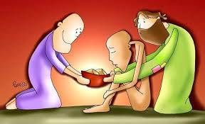
Evangelio
"Cuando ayunéis, no pongáis cara triste”

Slide 9
EL TATUAJE DEL ALMA

Slide 10

"El Pacto del Bro"

Slide 11
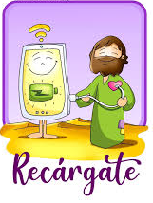
PETICIONES
"Sintonizando el mundo"

